Slide 1


Lőfegyverek hangenergiájának meghatározása és terjedési modellezése
Márkus Miklós - Gúth Gábor
OPAKFI Zajvédelmi Szeminárium 2013 Cegléd

Slide 2
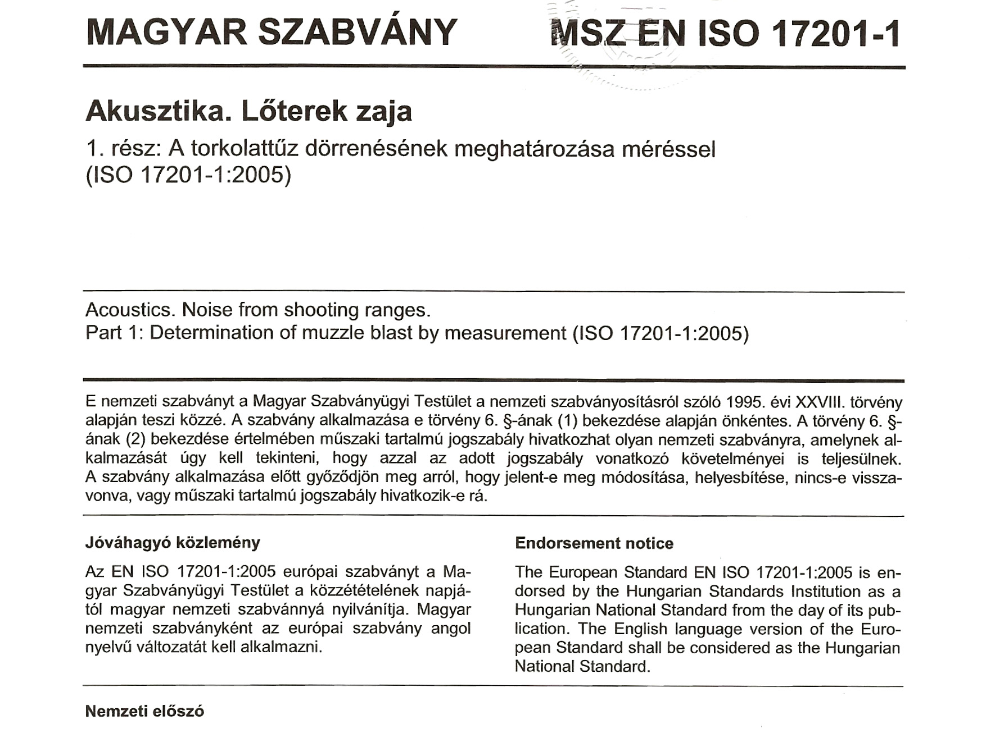
SZABVÁNYOK ÖSSZEHASONLÍTÁSA
MSZ EN ISO 17201-1:2005
Akusztika. Lőterek zaja. 1. rész: A torkolattűz dörrenésének meghatározása méréssel
Mérendő mennyiség: zajeseményszint L_{E}(r_{m},α,β)
Alapelv: ISO 9613 és ISO 3741 > hangteljesítményszint > terjedés számítás
MSZ 15037:2000
A lőterek zajkibocsátása és az okozott környezeti zajterhelés vizsgálata
Mérendő mennyiség: legnagyobb A-hangnyomásszint L_{AFmax,mért}
Alapelv: MSZ 18150-1:1998 > hangnyomásszint
NT ACOU 099:2002
Shooting ranges: Prediction of noise
Mérendő mennyiség: impulzus időállandóval mért legnagyobb hangnyomásszint L_{Imax}
Alapelv: ISO 9613 > hangteljesítményszint > terjedés számítás

Slide 3

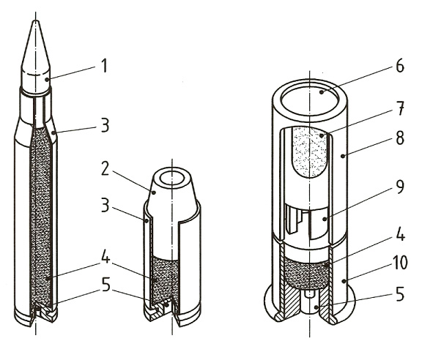
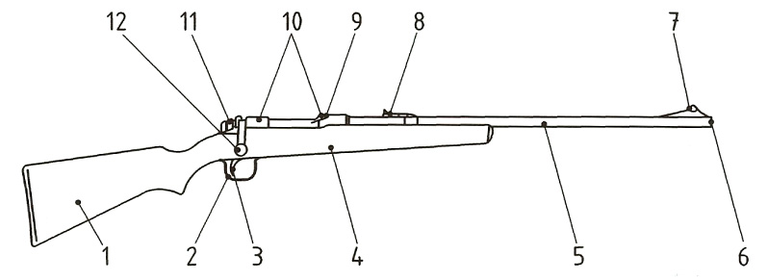
17201 alkalmazhatósága
kaliber: <20 mm
robbanás: <50 gramm TNT-egyenérték
távolság: <1 kPa csúcs hangnyomás (154 dB)

Slide 4
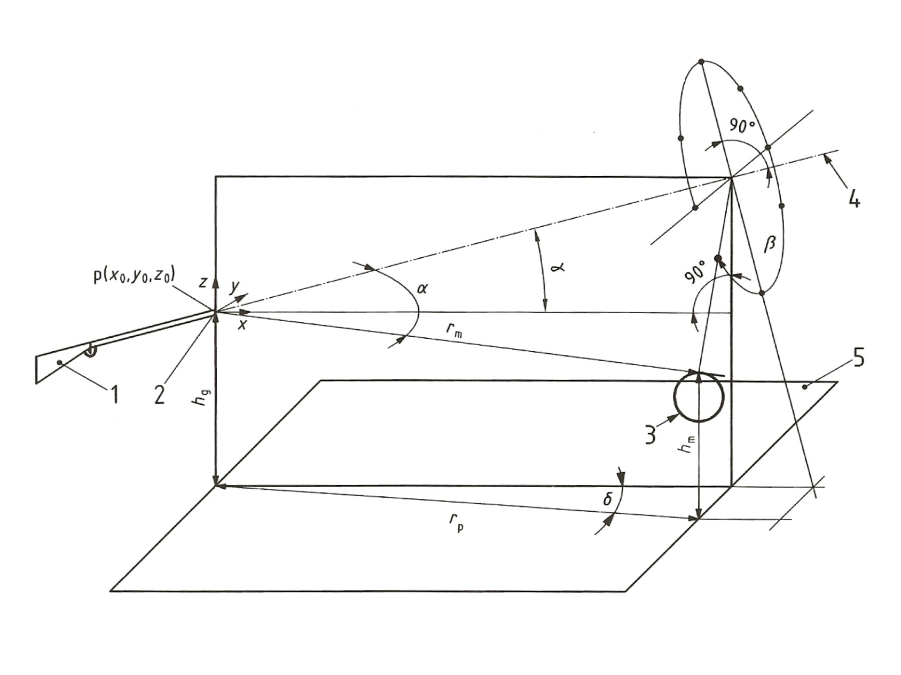
Mérési módszer
1 fegyver
2 torkolat
3 mikrofon
4 tűzvonal
5 talaj
Mérendő:
L_{E}(r_{m},α,β)
zajeseményszint
r_{m} = 10 m
h_{g} = 1,5 m
h_{m} = 1,5 m
α = +30°
β = ≈0°
δ = +30°

Slide 5
Mérési módszer
L_{q}(α_{n}) forrás szög szerinti energiaszintje
L_{E}(r_{m},α_{n}) szög szerinti zajeseményszint
A_{div}(r_{m}) távolság miatti korrekció (ISO 9613)
A_{atm}(r_{m}) levegő elnyelés miatti korrekció (ISO 9613)
A_{z}(r_{m}) meteorológiai körülmények miatti korrekció (ISO 3741)
A_{gr} szabadtéri terjedés és talajelnyelés miatti korrekció
r_{m} 10 m
α +30°

Slide 6
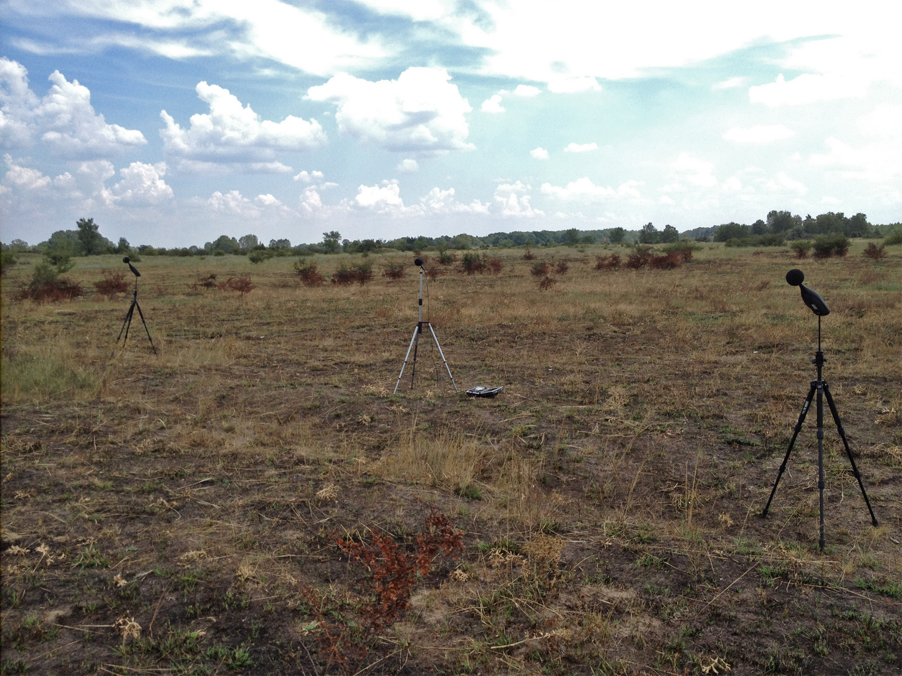
h_{m} = 1,5 m
α = 30°
α = 30°
r_{m} = 10 m
r_{m} = 10 m

Slide 7
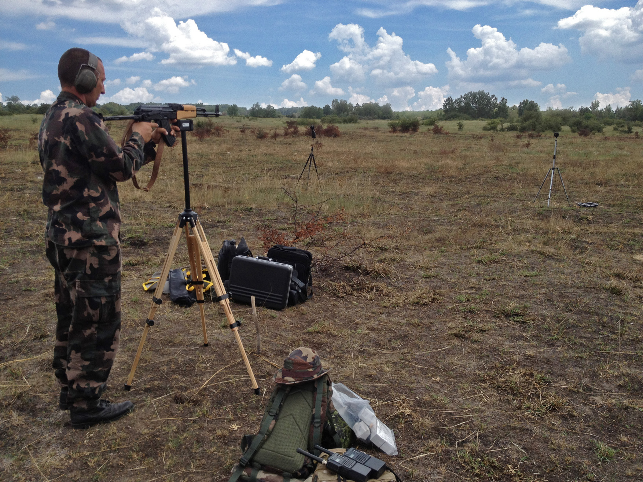
α = 30°
h_{g} = 1,5 m
r_{m} = 10 m
r_{m} = 10 m

Slide 8
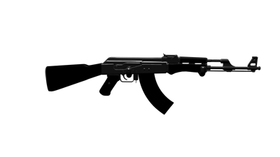
Mérés elrendezése
100 méter
30°
100 méter
200 méter

Slide 9
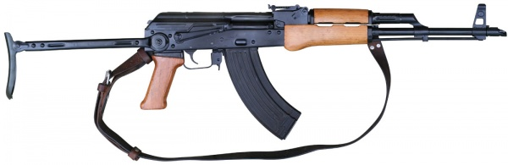
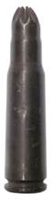
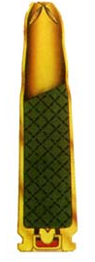
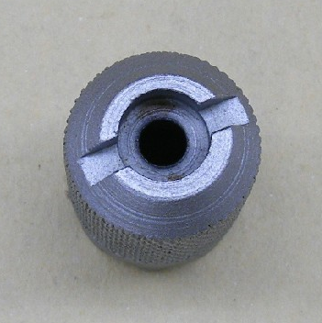
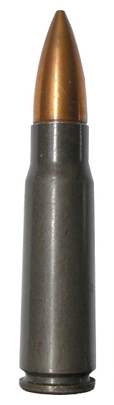
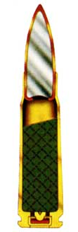
Zajforrás
AK-63D gépkarabély
Vaklőszer
Hüvely
Lőpor
Csappantyú
Paraméterek
300 méteren belül hatásos (1000 méterig használatos)
600 lövés / perc tűzgyorsaság
7,62 mm kaliber
718 m/s torkolati kezdősebesség acélmagvas lőszerrel
75 mm pontosság 300 méterre
Éles lőszer
Lövedék
Hüvely
Lőpor
Csappantyú

Slide 10
Mérési eredmények
L_{AE10m} = 106,5 dB
L_{W} = 137,5 dB

Slide 11
Irányítottság

Slide 12
Frekvencia spektrum

Slide 13
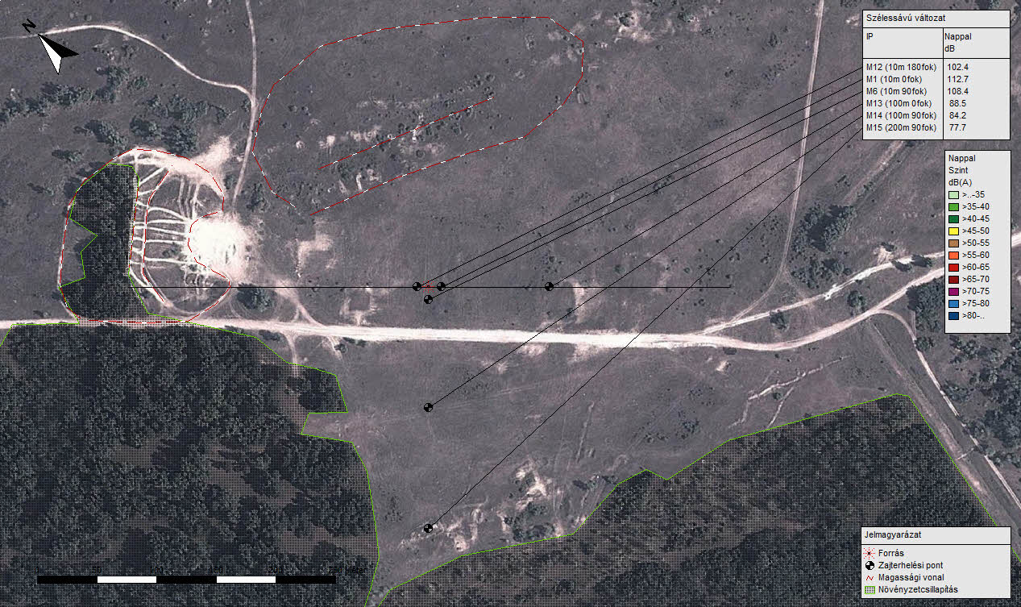

Slide 14
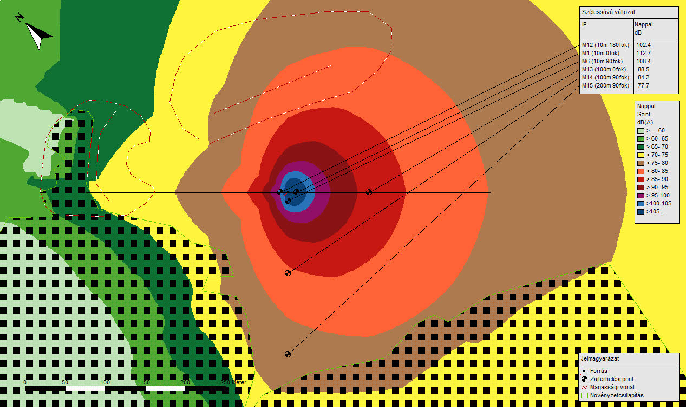

Slide 15
Eredmények
Mérési pozíció | Mért érték L_{AE} [dB] | Számított érték L_{A számított} [dB] | Modellezett érték L_{A modell} [dB]
10 m 0° | 113 | 110 | 113
10 m 90° | 108 | 106 | 108
10 m 180° | 102 | 100 | 102
100 m 0° | 81 | 80 | 88
100 m 90° | 78 | 76 | 84
200 m 90° | 68 | 66 | 78

Slide 16
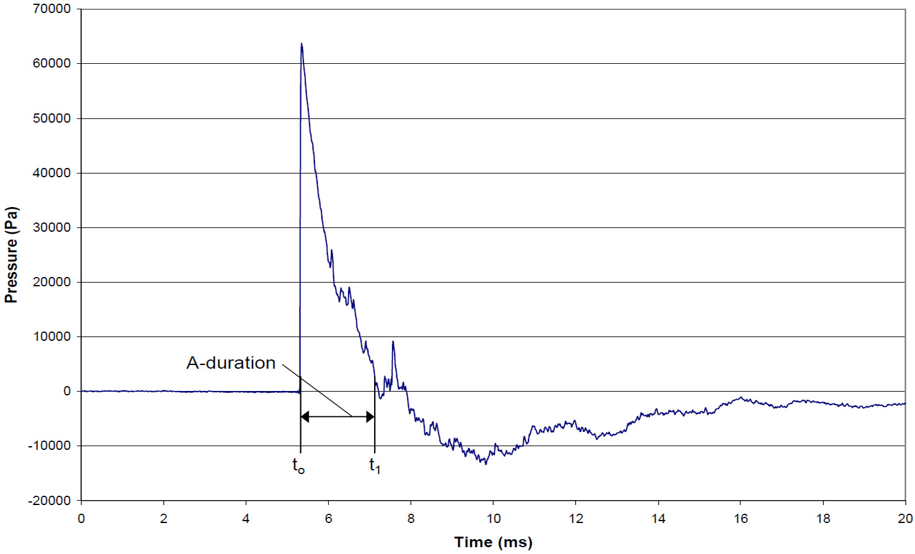
Lövés időtartama

Slide 17
100 ms mérés eredményei

Slide 18
100 ms mérés eredményei

Slide 19
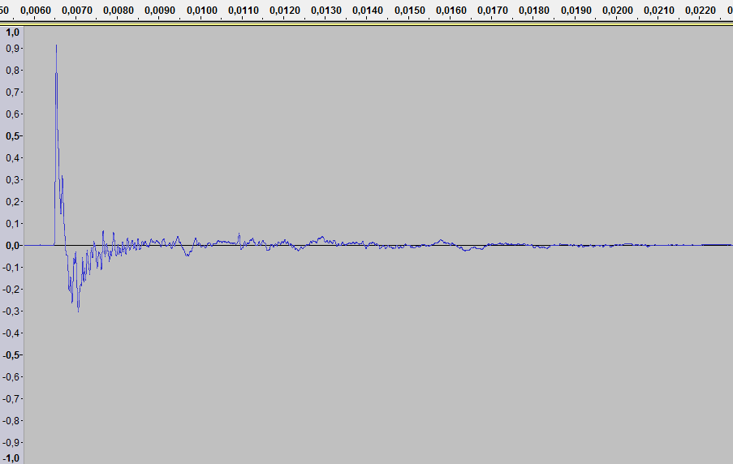
Mérés süketszobában

Slide 20
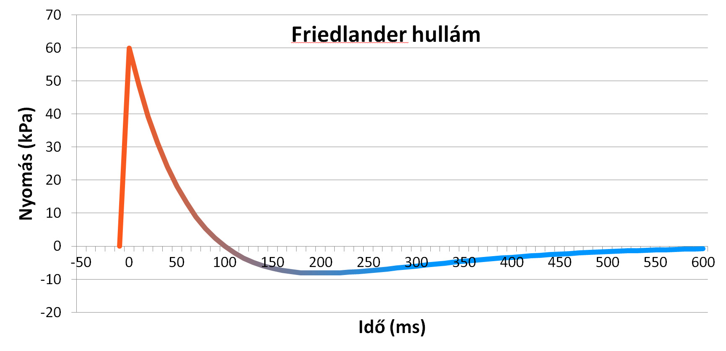
Lökéshullám hullámfrontja
hirtelen fellépő nagy túlnyomás
adiabatikus folyamat
nagy felületi hőmérséklet
szuperszonikus terjedés
Dekompressziós zóna
légnyomáscsökkenés
szívóhatás
szubszonikus terjedés
Robbanás

Slide 21

LÖKÉSHULLÁM RECEPT
Robbanás feltételei:
éghető anyag koncentrációja
közeg: oxigénforrás
gyújtóhatás: hőenergia
égés sebessége >100 m/s
Lökéshullám feltételei:
elegendően nagy energia
(amplitúdó)
elegendően nagy sebesség
(szuperszonikus)

Slide 22
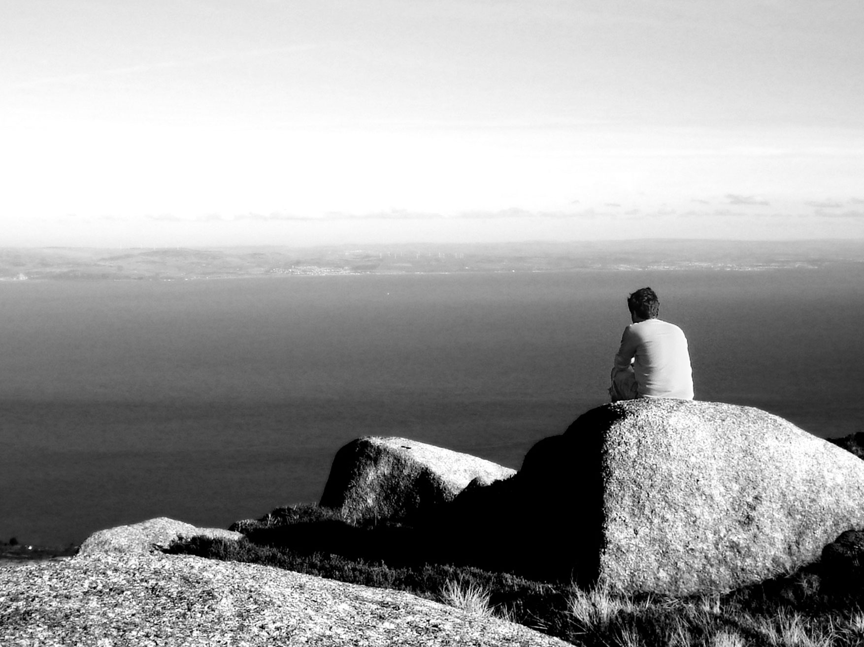
KÖSZÖNJÜK megtisztelő
FIGYELMüket!
Márkus Miklós
szakértő
Gúth Gábor
szakmérnök

